Slide 1



KHỞI ĐỘNG

Slide 2
Xem đoạn clip sau và cho biết. Đoạn video đó đang nói đến cuộc khởi nghĩa nào?

Slide 3
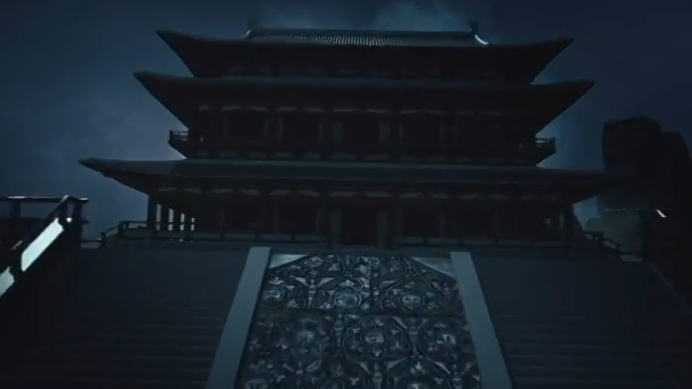

Slide 4
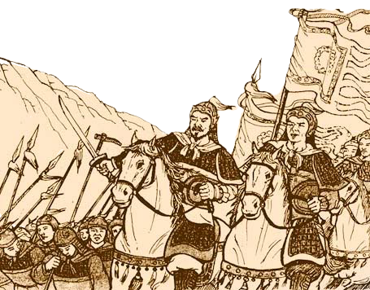


BÀI 7
PHONG TRÀO TÂY SƠN THẾ KỈ XVIII (T1)

Slide 5
Nội dung bài học
Nôi dung bài học
I. Nguyên nhân bùng nổ
II. Những thắng lợi tiêu biểu của phong trào Tây Sơn

Slide 6

BÀI 7: PHONG TRÀO TÂY SƠN THẾ KỈ XVIII
I. Nguyên nhân bùng nổ
Nêu những biểu hiện chứng tỏ chính quyền họ Nguyễn suy yếu, mục nát?

Slide 7
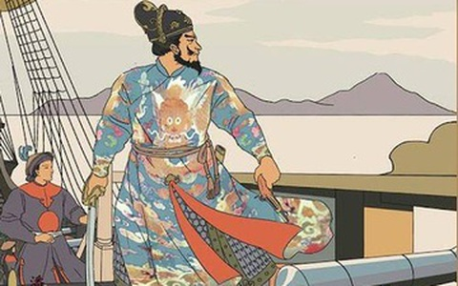

Vua thì lo ăn chơi sa đọa
Chúa Nguyễn (Phúc Thuần) lên nối ngôi lúc mới 12 tuổi, chỉ "thích chơi bời, múa hát", quyền hành tập trung hết vào tay quyền thần Trương Phúc Loan. Ông ta tự xưng là Quốc phó, chuyên quyền hơn 30 năm; là người “bán quan, buôn ngục”, rất tham lam và tàn nhẫn, giết hại nhiều người; ruộng vườn, nhà cửa, vàng bạc, châu ngọc, tôi tớ, ngựa trâu,... không biết bao nhiêu mà kể.
(Theo Phan Huy Lê (Chủ biên), Lịch sử Việt Nam, Tạp II, Sđd, tr. 540
Chúa Nguyễn Phúc Thuần

Slide 8
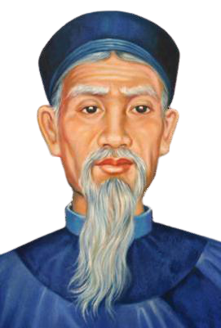

- Quan lại, cường hào kết thành bè cánh, đàn áp bóc lột nhân dân
“Từ quan to đến quan nhỏ, nhà cửa chạm trổ,… lấy sự phú quý phong lưu để khoe khoang lẫn nhau… Họ coi vàng bạc như cát, lúa gạo như bùn, hoang phí vô cùng”. Trương Phúc Loan “thu lợi 5 cửa nguồn, nhận của đút lót, vàng bạc, châu báu, gấm vóc chứa đầy nhà. Ruộng vườn, tôi tớ, trâu ngựa không biết bao nhiêu kể”
Nhà bác học Lê Quý Đôn 1726 –1784)

Slide 9
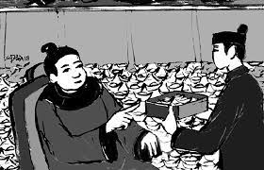
Trương Phúc Loan (?-1776) được xem là quyền thần số một của chúa Nguyễn ở Đàng Trong. Trong 10 năm nắm quyền, ông đã lợi dụng chức vụ của mình, tham nhũng bòn rút, hãm hại trung thần, khiến cơ đồ các chúa Nguyễn suy vong sau đó. Ghi chép về thói tham lam của viên quan này, sử sách chép rằng: Vàng, bạc, châu, ngọc, lụa chất thành núi… Có năm bị lụt lớn, hòm xiểng bị ngập, khi nước rút ông đem vàng ra phơi nắng, lấp lánh cả một sân.

Slide 10
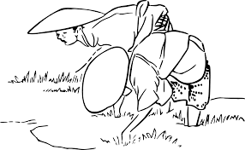
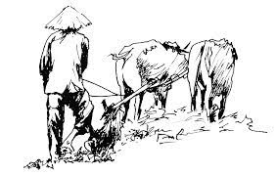
Nông dân bị địa chủ cường hào lấn chiếm ruộng đất, thuế cao

Slide 11
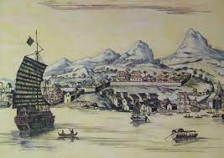
Buôn bán trì trệ
Thương nhân kiêm giáo sĩ người Pháp đến Đảng Trong năm 1749 nói rằng:
“Việc buôn bán gấp nhiều khó khăn vì Trong công việc được dễ dàng trôi chảy thì phải có lẽ vật đút lót cho bạn quan lại, hào trưởng nếu không thì bị trộm cắp bị gặp mọi điều trở ngại phiền phức.
IC. Mi bơn IC. Maybon, Lịch sử An Nam hiện đại (Histoire modeme du pays d'Annam), Pa-n, 1919, trang 163)

Slide 12
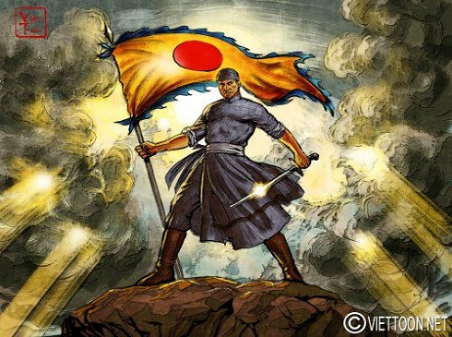
Nhiều cuộc khởi nghĩa nổ ra
Ca dao
Ai vào Bình Định mà nghe
Nghe thơ chàng Lía, hát vè Quảng Nam.
Chiều chiều én liệng Truông Mây,
Cảm thương chú Lía bị vây trong thành.
Bài vè
...Lên yên thẳng xuống trùng trùng rinh rang,Lâu la kén đủ thăm ngàn,Thình lình cướp trại đánh ngang quân triều.Quân binh đang lúc bao vây,Chợt đâu bị đánh, xiết bao hãi hùng...

Slide 13

BÀI 7: PHONG TRÀO TÂY SƠN THẾ KỈ XVIII
I. Nguyên nhân bùng nổ
- Giữa TK XVIII, chính quyền họ Nguyễn ở Đàng Trong suy yếu dần, mục nát:
NGUYÊN NHÂN
+ Quan lại, cường hào kết thành bè cánh, đàn áp bóc lột nhân dân.
+ Nông dân bị địa chủ cường hào lấn chiếm ruộng đất, thuế cao.
+ Nhiều cuộc khởi nghĩa nổ ra

Slide 14
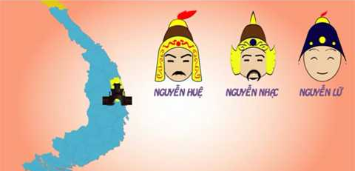
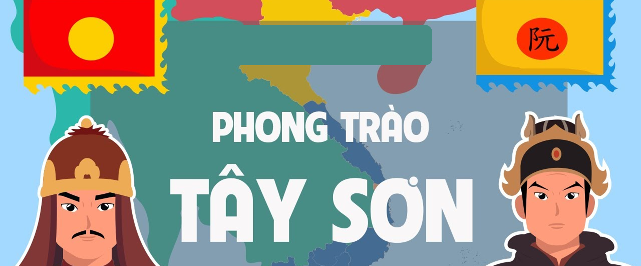
PHONG TRÀO
TÂY SƠN

Slide 15
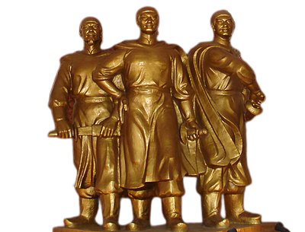
Lãnh đạo cuộc khởi nghĩa
Trình bày sự hiểu biết của em về ba anh em Tây Sơn?

Slide 16
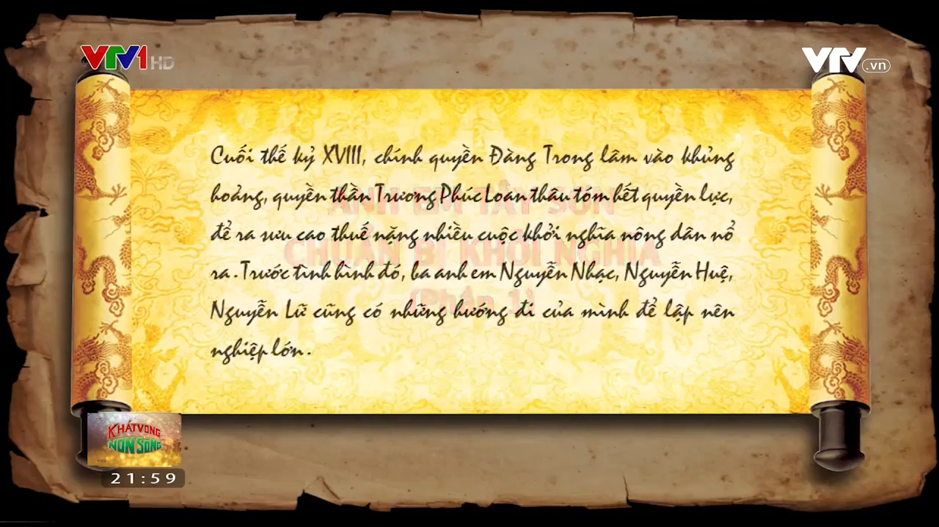

Slide 17
Lãnh đạo cuộc khởi nghĩa
Nguyễn Nhạc
Nguyễn Lữ
Nguyễn Huệ
Tổ tiên anh em Nguyễn Nhạc, Nguyễn Huệ, Nguyễn Lữ vốn quê ở Nghệ An, bị chúa Nguyễn bắt đưa vào Đàng Trong khai khẩn đất hoang. Ba anh em sinh ra và lớn lên ở ấp Kiên Thành, phủ Quy Nhơn, nay thuộc Tây Sơn- Bình Định. Thuở nhỏ ba anh em theo học ông giáo Hiến, một nho sĩ bất mãn với chế độ thối nát đương thời.

Slide 18
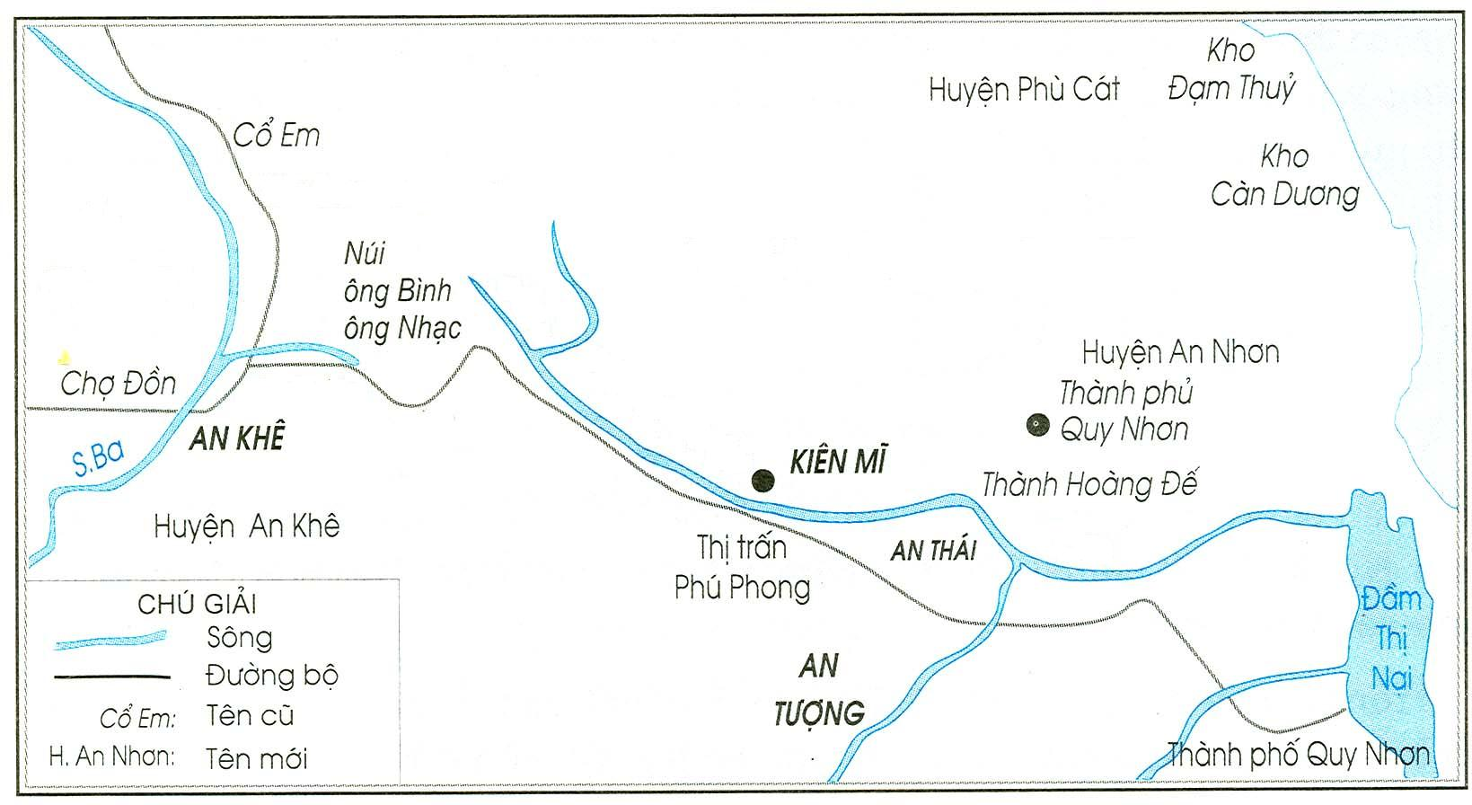
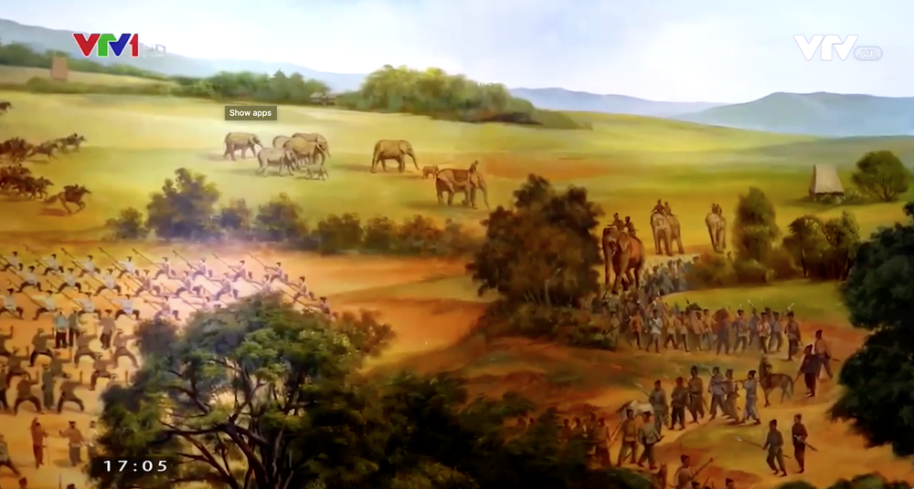


Căn cứ của cuộc khởi nghĩa ở đâu?
Tây Sơn thượng đạo ( An Khê), Tây Sơn hạ đạo (Kiên Mĩ)

Slide 19
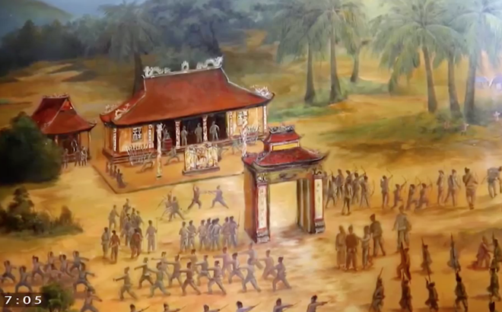
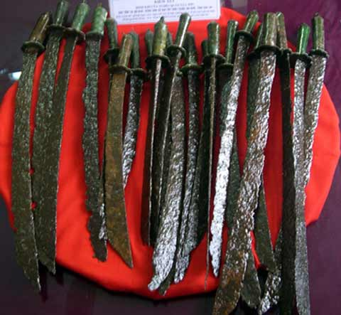
Kiếm của nghĩa quân Tây Sơn (trưng bày tại Bảo tàng Quang Trung, Bình Định).
Tây Sơn thượng đạo

Slide 20
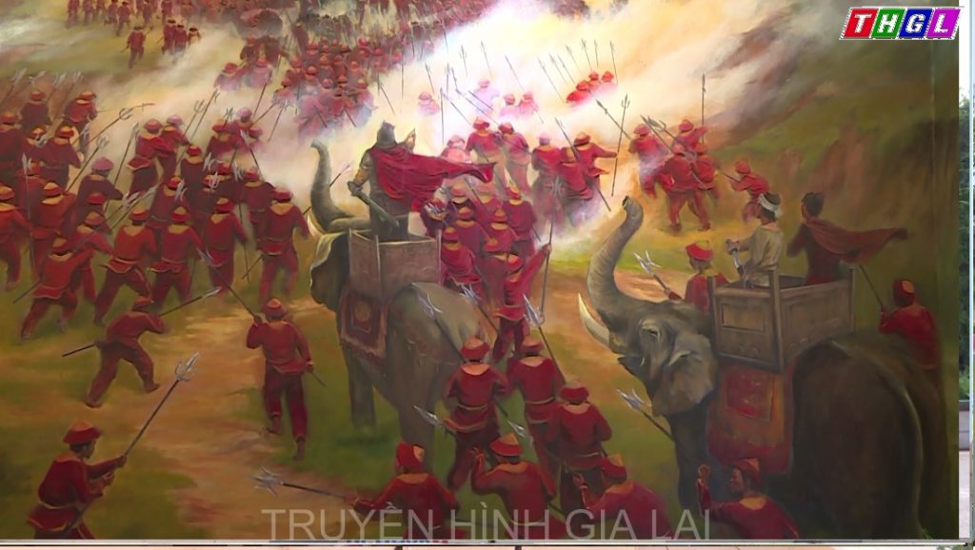
Nông dân nghèo và đồng bào dân tộc thiểu số
Lực lượng

Slide 21
Khẩu hiệu
“Lấy của nhà giàu chia cho dân nghèo’’, xoá nợ cho nhân dân và bỏ nhiều thứ thuế .
Tại sao lại lấy khẩu hiệu này?

Slide 22
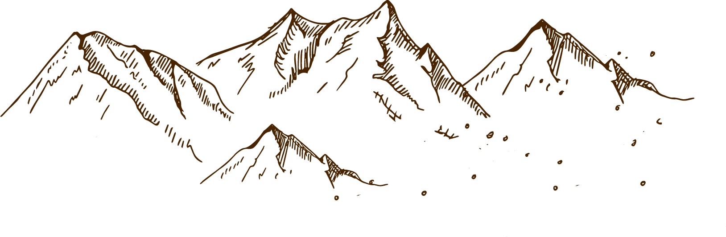


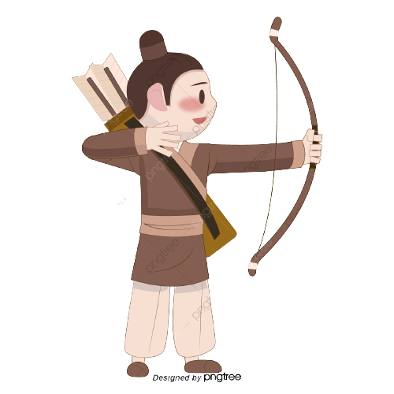
Khởi nghĩa Tây Sơn
Căn cứ cuộc khởi nghĩa
Khẩu hiệu
Tây Sơn thượng đạo ( An Khê), Tây Sơn hạ đạo (Kiên Mĩ)
Lấy của nhà giàu cho cho người nghèo
Lực lượng
Nông dân nghèo và đồng bào dân tộc thiểu số
Lãnh đạo cuộc khởi nghĩa
Nguyễn Nhạc, Nguyễn Huệ, Nguyễn Lữ

Slide 23
BÀI 7: PHONG TRÀO TÂY SƠN THẾ KỈ XVIII
I. Nguyên nhân bùng nổ
Trong bối cảnh đó, mùa xuân năm 1771, ba anh em Nguyễn Nhạc, Nguyễn Huệ và Nguyễn Lữ đến vùng Tây Sơn thượng dạo (nay thuộc An Khê, Gia Lai) lập căn cứ, tập hợp nhân dân dựng cờ khởi nghĩa.
NGUYÊN NHÂN

Slide 24

LUYỆN TẬP

Slide 25
Câu 1: Trong triều đình ở Đàng trong, người nào dưới đây nắm hết quyền hành, tự xưng là “Quốc phó”, khét tiếng tham nhũng ?
LUYỆN TẬP
A. Trương Văn Hạnh B. Trương Phúc Loan
C. Trương Phúc Thuần D. Trương Phúc Tần .

Slide 26
Câu 2: Vì sao nhân dân gọi nghĩa quân Tây Sơn là “ những kẻ nhân đức’’?
LUYỆN TẬP
A . “Lấy của nhà giàu chia cho dân nghèo’’, xoá nợ cho nhân dân và bỏ nhiều thứ thuế .
B. Lấy ruộng đất của địa chủ chia cho nông dân
C. Xoá nợ cho nông dân, mở lại chợ cho thương nhân.
D. Lấy ruộng đất công chia cho nông dân, xoá thuế cho dân.

Slide 27
Câu 3: Căn cứ Tây Sơn Thượng Đạo của nghĩa quân Tây Sơn trước đây nay thuộc vùng nào ?
LUYỆN TẬP
A. Tây Sơn - Bình Định B. An Khê - Gia Lai
C. An Lão - Bình Định D. Đèo Măng Giang - Gia Lai

Slide 28
Câu 4: Khi lực lượng mạnh, nghĩa quân đánh xuống Tây Sơn hạ đạo, rồi lập căn cứ ở đâu ?
LUYỆN TẬP
A . Kiên Mĩ (Tây Sơn - Bình Định )
B . Truông Mây (Bình Định )
C . An Khê (Gia Lai )

Slide 29

VẬN DỤNG
Hãy mô tả ngắn gọn (khoảng 5 dòng về một di tích lịch sử hay công tranh tưởng niệm có liên quan đến phong trào Tây Sơn mà em biết

